Slide 1
МИНИСТЕРСТВО ОБОРОНЫ РОССИЙСКОЙ ФЕДЕРАЦИИ ФГКОУ «Ставропольское президентское кадетское училище»
«Горные Катюши»,
«швейные машинки» -
«рус фанер» в битве
за Кавказ.
Автор: Свиридов Виктор
Научный руководитель:
Чаплыгина О. Н.

Slide 2
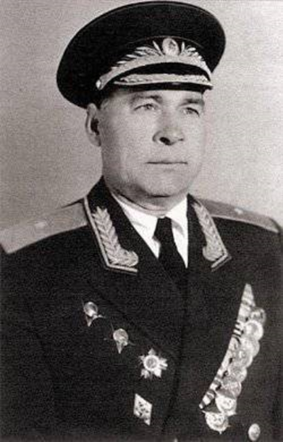
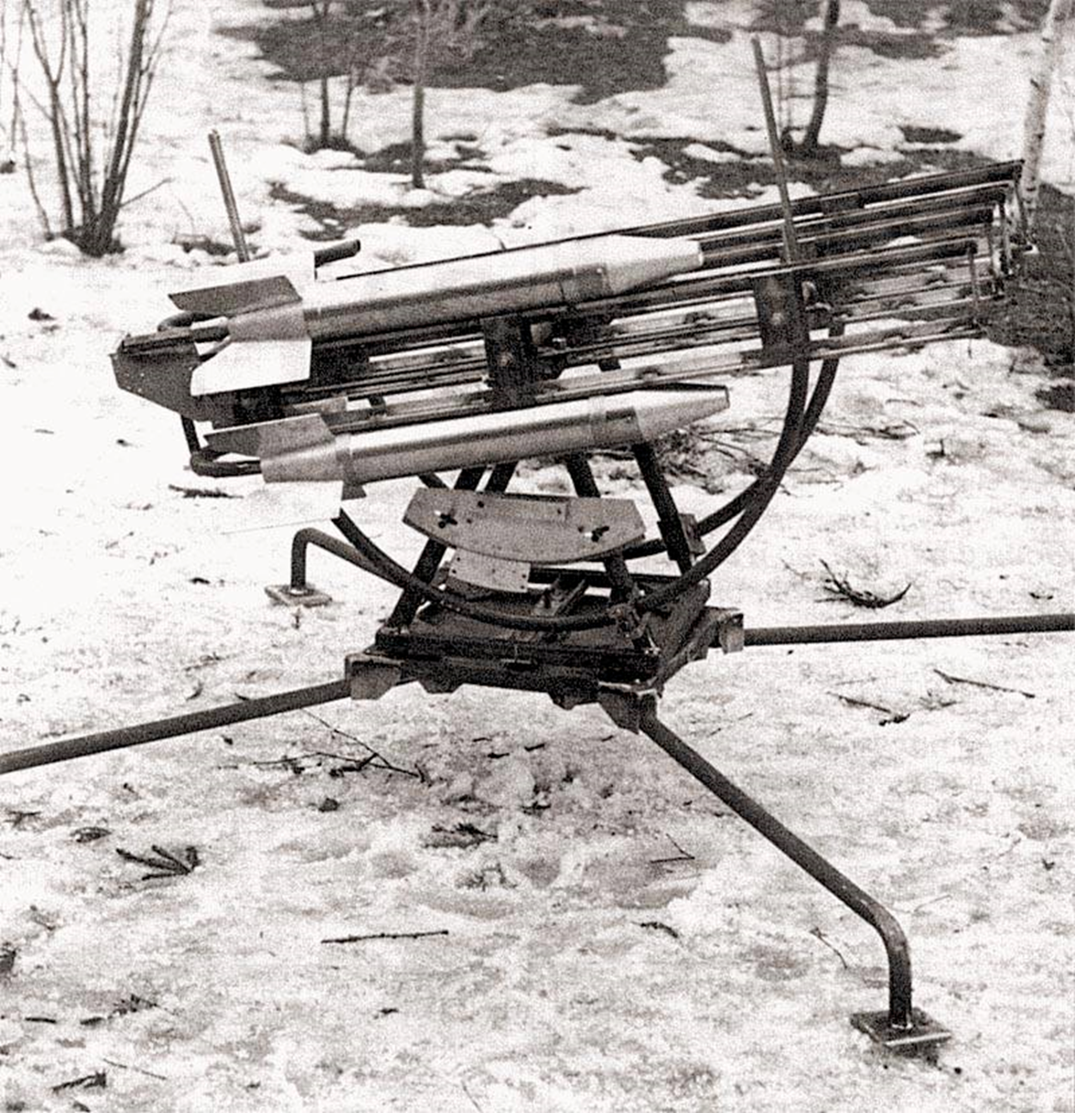
Военинженер 3-го ранга Александр Фомич Алферов
Общий вид горно-вьючной пусковой
установки М-8

Slide 3
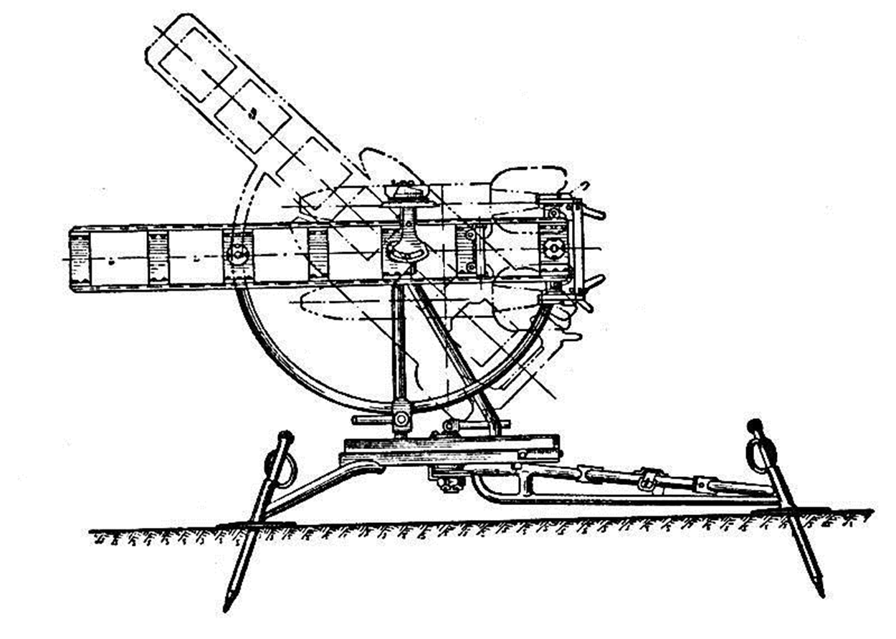
Схема горно-вьючной пусковой установки М-8
Тактико-технические характеристики горно-вьючной пусковой установки М-8:
Масса: 68 кг;
Количество зарядов: 8;
Вертикальный угол наводки: 45°;
Горизонтальный угол наводки: 360°;
Длительность залпа: 1-2 с;
Дальность огня: 5,5 км.

Slide 4
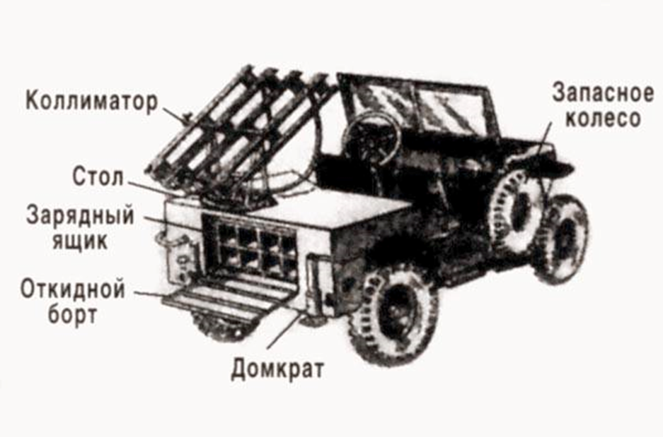
Схема автомобиля «Виллис» с пусковой установкой М-8

Slide 5
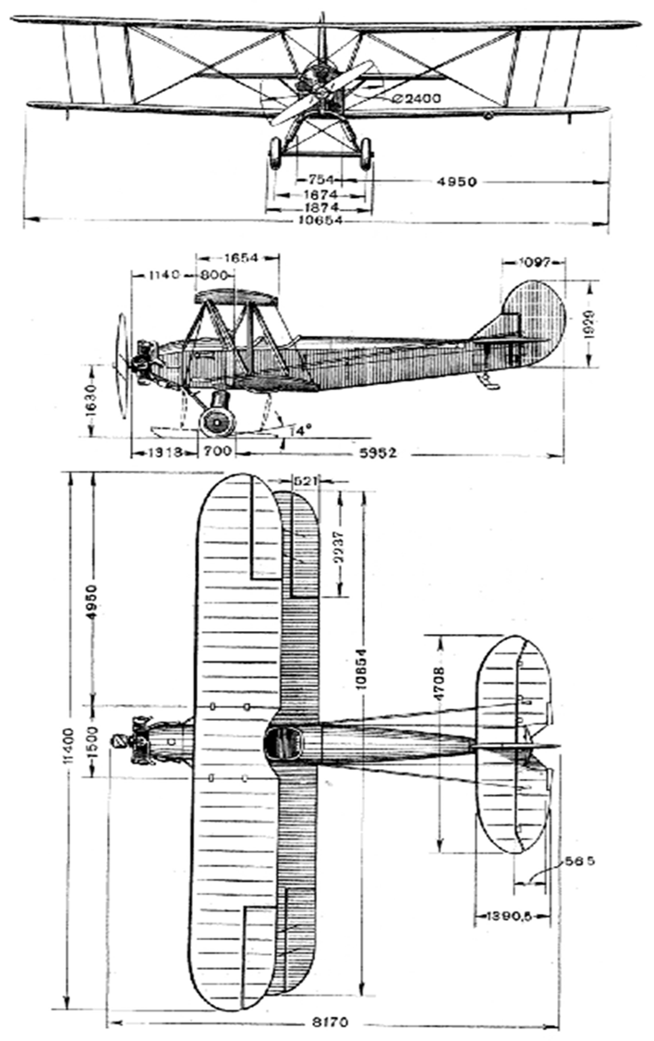
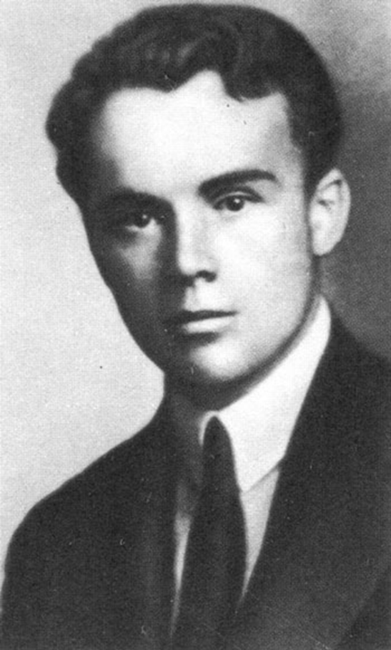
Чертежи У-2
Конструктор Николай Николаевич Поликарпов

Slide 6
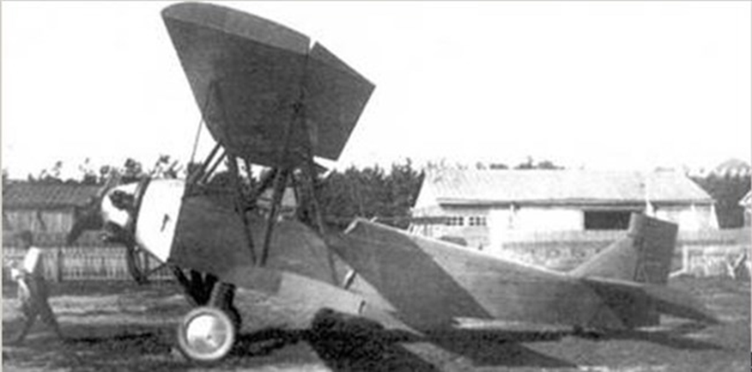
Тактико — технические характеристики самолёта У-2 (По-2):
Экипаж: 2 человека Двигатель: ПДх 1, М-11, М-11Д Мощность: 100 — 115 лошадиных сил Размах крыла: 11,4 метра Площадь крыла: 33,15 м2 Длина самолета: 8,17 метра Масса максимальная взлетная: 912 кг. Масса пустого самолёта: 655 кг. Максимальная скорость у земли: 150 км/час Максимальная скорость на высоте 3000 м: 111 — 130 км/час Разбег: 70 метров Пробег: 120 метров Максимальная дальность 400 — 500 км. Продолжительность полёта: 3,5 часа Практический потолок – 3800 — 3900 метров

Slide 7
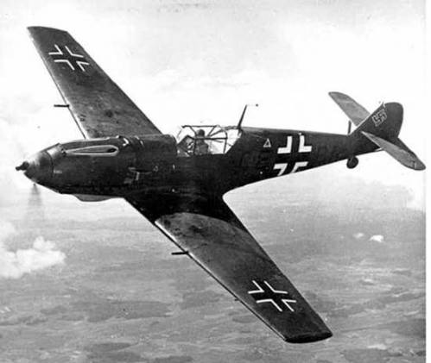
Тактико-технические характеристики самолета
Messerschmitt Bf.109:
Экипаж: 1 человек
Длина: 8,85 м;
Размах крыла: 9,90 м;
Высота: 2,50 м;
Площадь крыла: 16,20 м2;
Масса пустого самолета: 2675 кг;
Масса нормальная взлетная: 3150 кг;
Тип двигателя: Daimler Benz DB 605 AM V-образный, 12-цилиндровый, водяного охлаждения, с непосредственным впрыском топлива
Мощность: 1475 л.с.;
Максимальная скорость у земли: 545 км/ч
Максимальная скорость на высоте 8700 м: 618 км/ч
Практическая дальность полета без бака: 560 км;
Практическая дальность полета с 300 лит. баком: 990 км;
Макс. скороподъемность: 690 м/мин;
Практический потолок : 11500 м;
Немецкий истребитель Messerschmitt Bf.109

Slide 8
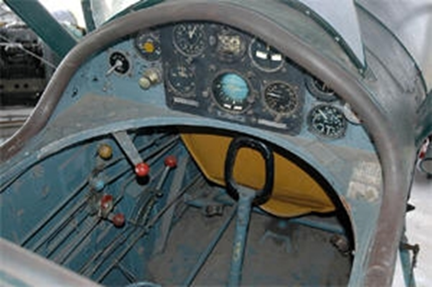
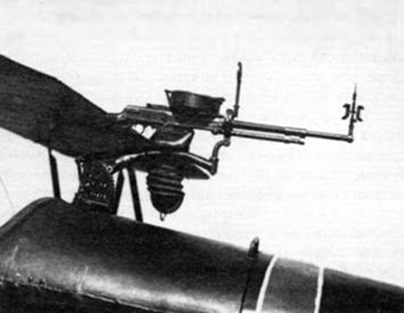
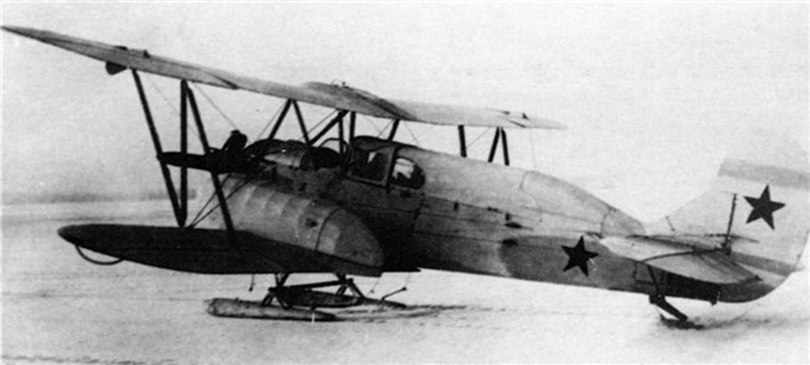
Кабина У-2
Пулемет Дегтярева, установленный на У-2
Санитарный У-2

Slide 9
Самолет 48-го гвардейского ночного БАП

Slide 10
Спасибо за внимание.

